Slide 2
voda
Lukáš Chudý MELČICE-LIESKOVE-ŠKOLA JANA SMREKA
6.B

Slide 3
Voda je všade okolo nás . Aj v našom tele , a tvorý
70% nášho tela.

Slide 4
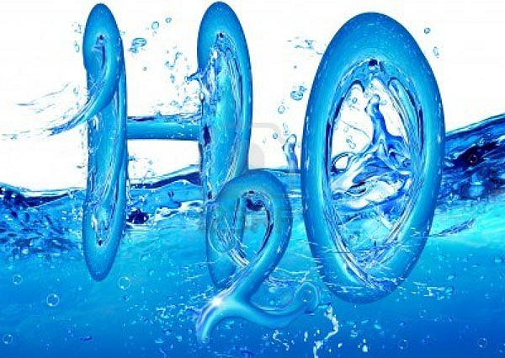
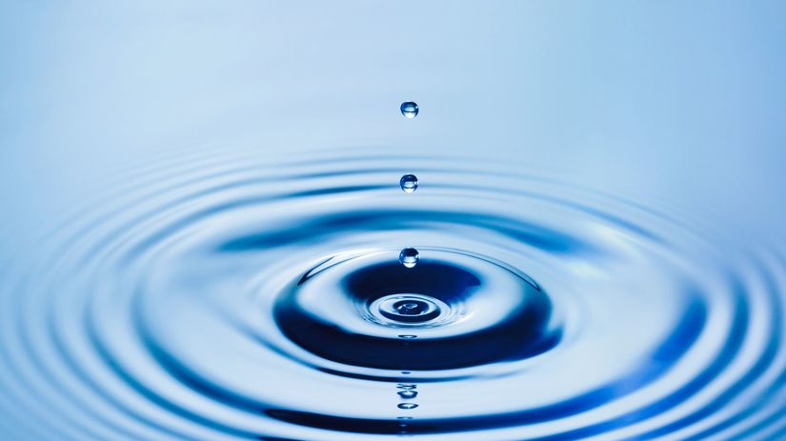
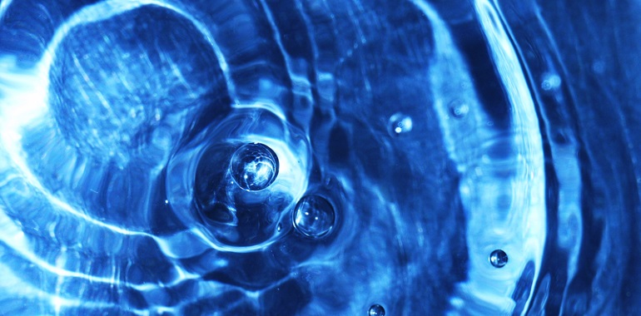
Voda je základnou podmienkou pre existenciu života na Zemi. Za normálnej teploty je to bezfarebná, kvapalina bez zápachu a chuti. V prírode sa vyskytuje v troch skupenstvách: v pevnom (sneh, ľad), v kvapalnom (voda) a v plynnom (vodná para).

Slide 5
Voda je dobrým rozpúšťadlom. Zem je planéta s druhým najväčším obsahom vody v Slnečnej sústave. Voda sa tu nachádza vo všetkých troch jej skupenstvách. Pokrýva okolo 71% jej povrchu, z toho 97% tvoria oceány, rieky, jazerá, moria, 2% zaberajú ľadovce a 1% zaberá voda v jaskyniach a v horninách.

Slide 6
Druhy vôd
Destilovaná – je zbavená minerálnych látok
Mäkká – obsahuje málo minerálnych látok
Tvrdá – z podzemných prameňov, obsahuje viac minerálnych látok.

Slide 7
Sladká voda
Sladká voda je voda prirodzene sa vyskytujúca na povrchu zeme, zvyčajne v potokoch, riekach, rybníkoch, jazerách, rašeliniskách a v podzemí v kolektoroch podzemnej vody a podzemných riekach. Sladké vody sa vyznačujú tým na rozdiel od vody morskej, ktorá je slaná vďaka vysokej koncentrácii rozpustených solí. Sladká voda môže byť pitná, ale aj úžitková, ak je znečistená. Veľké množstvo sladkej vody na Zemi je viazané v ľadovcoch, predovšetkým kontinentálnych, v Antarktíde a Grónsku.

Slide 8
Kolobeh vody
Kolobeh vody prebieha takto:

Slide 9
moria
More je „časť oceána, rôznym spôsobom obklopená súšou alebo vyvýšeninami oceánskeho dna, líšiaca sa od otvoreného oceána.

Slide 10
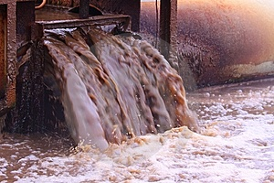
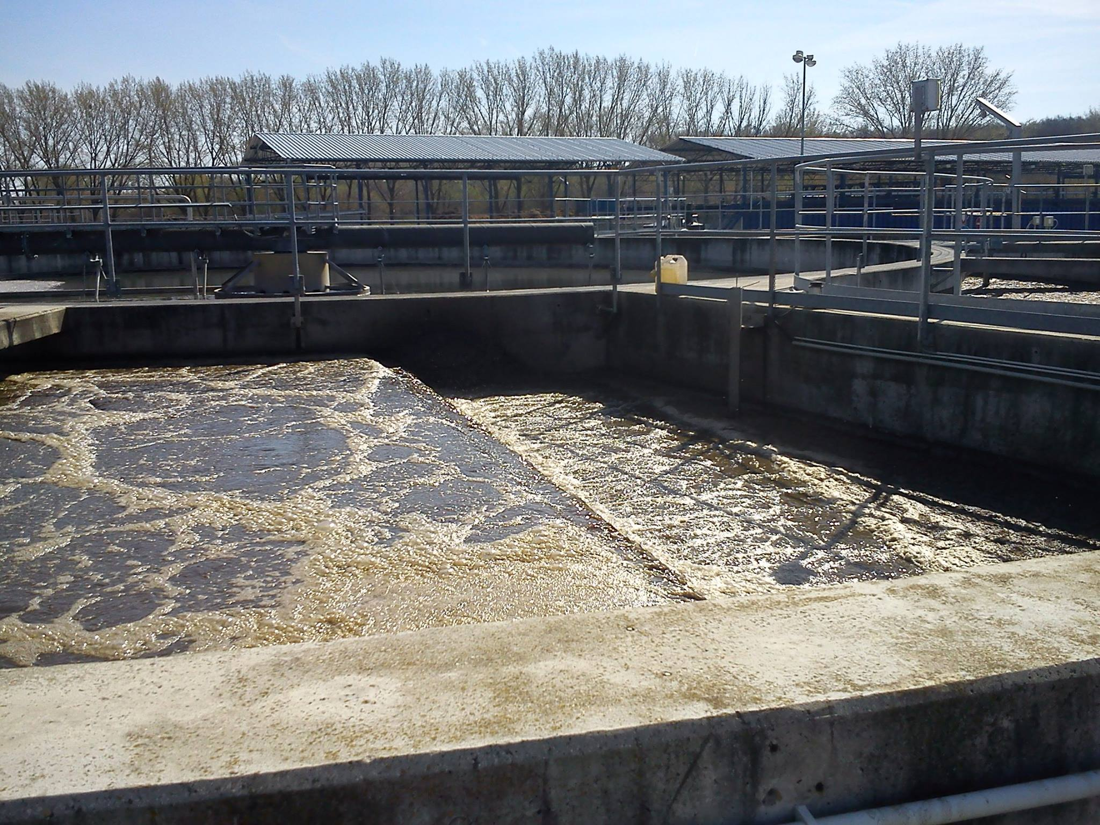
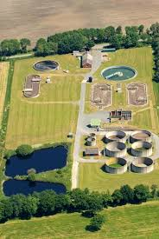
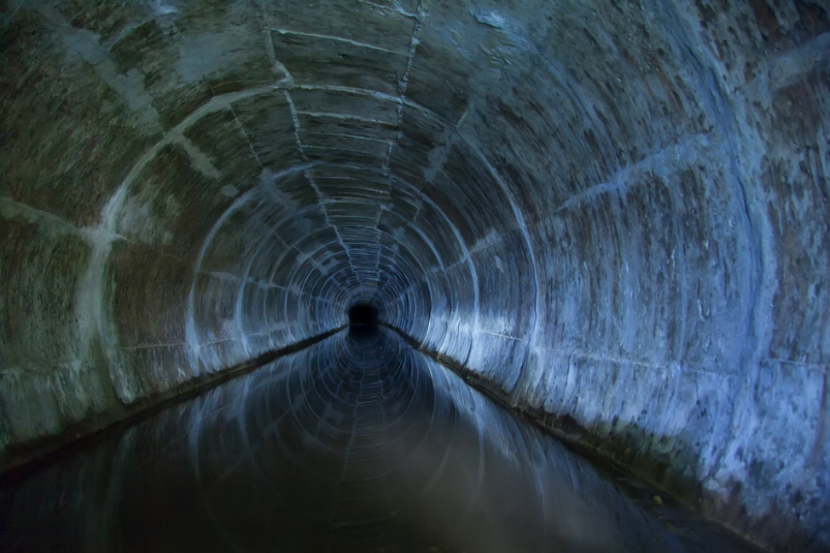
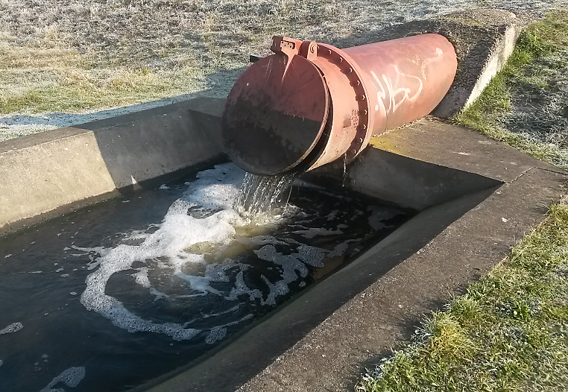
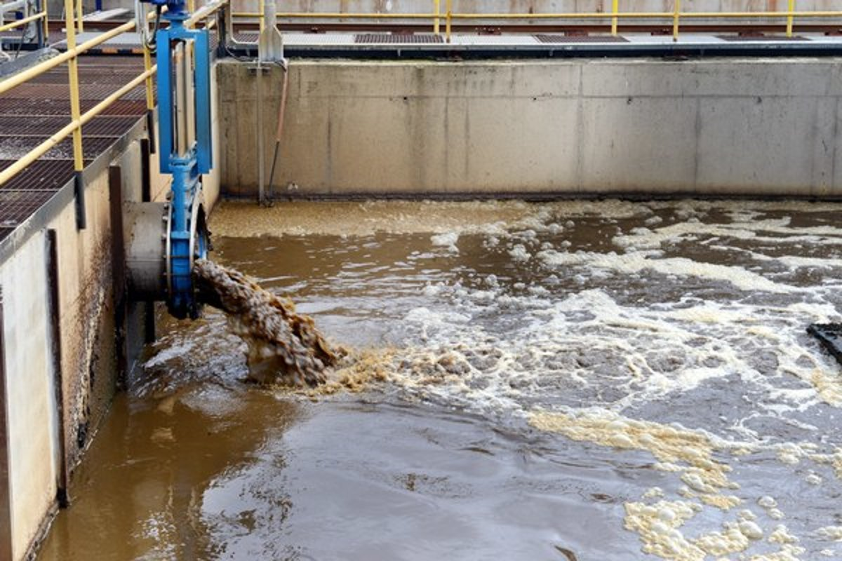
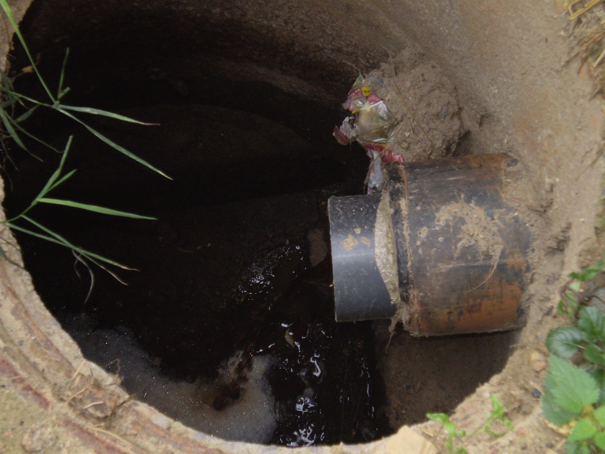
Odpadová voda je znečistená voda, ktorá vzniká v priemysle, v poľnohospodárstve, v domácnostiach, nemocniciach, laboratóriách atď. Čistí sa v čistiarňach odpadových vôd skratka: (ČOV). Veľké závody majú vlastne čistiarne odpadových vôd. Obce odvádzajú odpadovú vodu do najbližších čistiarní odpadových vôd.

Slide 12
Ďakujem za pozornosť

